Slide 1
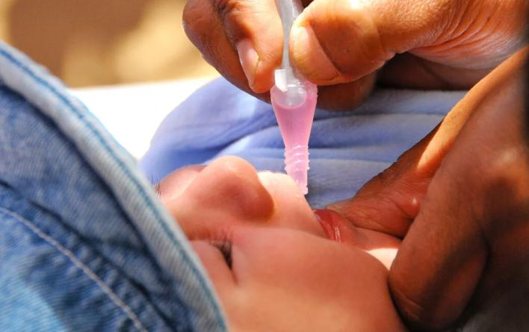
Polio Plus nuestra lucha con la polio
CARLOS E. SANDOVAL
Trustee TRF 2023 - 2027

Slide 2
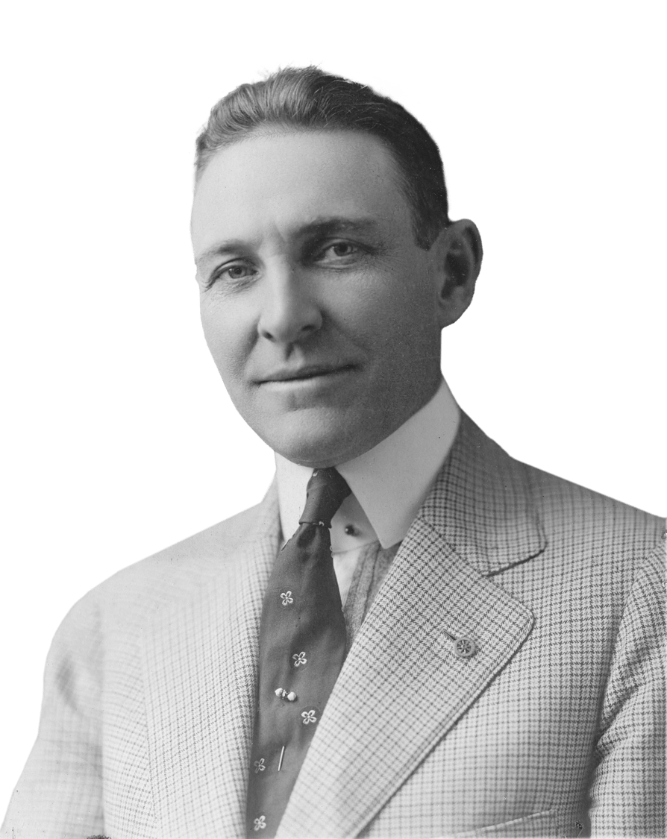
Los rotarios somos generosos porque Servimos para cambiar vidas” Arch C. Klumph
Creador de la Fundación Rotaria
6to. Presidente de RI
Notes:
La generosidad es un reflejo de la grandeza de tu corazón y de la riqueza de tus sentimientos. Los rotarios somos generosos porque Servimos para cambiar vidas” Arch C. Klumph Creador de la Fundación Rotaria

Slide 3
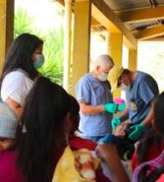
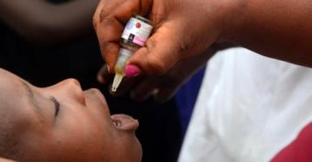
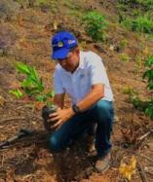
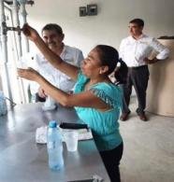
La Fundación Rotaria es una organización sin fines de lucro establecida por Rotary International en 1917
Carlos E. Sandoval D. Fiduciario 2023 - 2027
Notes:
Desde su creación en 1917, La Fundación Rotaria ha estado a la vanguardia de los esfuerzos humanitarios a nivel mundial.
Con sus diversas Áreas de enfoque, que incluyen Paz y resolución de conflictos, prevención de enfermedades, agua y saneamiento, Salud, maternoinfantil, educación, y desarrollo económico, la fundación aborda problemas críticos que afectan a las comunidades de todo el mundo.
Impulsada por la generosidad de donantes rotarios y no rotarios, la Fundación ha podido lograr resultados notables e inspirar una transformación positiva.
Con calificacion maxima de 4 Estrellas, por la ONG certficadora de fundacion. CHARITY NAVEGATOR durante 15 años consecutivos
por transparencia, apoyo, cambio positivo e inversión

Slide 4
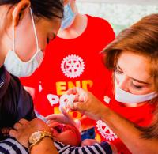
FONDO POLIOPLUS
FONDO ANUAL
SHARE
FONDO DE DOTACIÓN
FONDOS
ESPECIALES
Notes:
Nuestra Fundación depende enteramente del apoyo de los rotarios y amigos de LFR, para dotar de recursos a los diferentes fondos que la componen:
Fondo de Dotación,
Fondo Anual,
Fondos Especiales y
Polio Plus

Slide 5
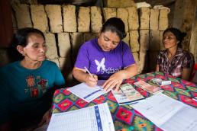
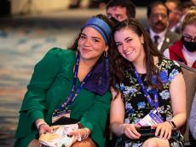
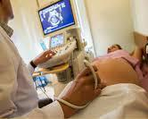
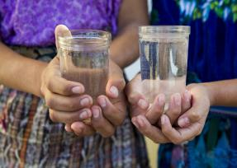
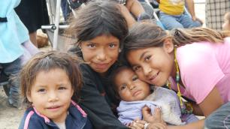
+ 4000
Millones de USD
En Proyectos
Carlos E. Sandoval D. Fiduciario 2023 - 2027
Notes:
Más de 4 MILLONES USD de inversión en proyectos de Servicio incluyendo nuestro compromiso con la Humanidad y los niños de erradicar el polio.
Fuente: https://www.rotary.org/es/about-rotary/rotary-foundation.

Slide 6
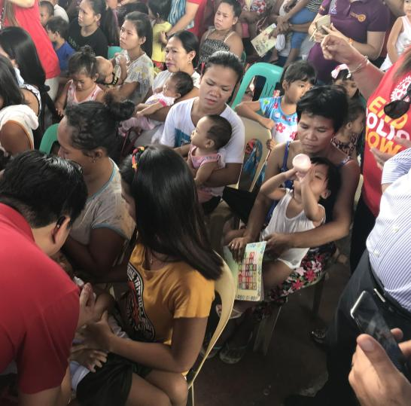
La prioridad
#1
de Rotary International es la erradicación mundial de la poliomielitis
Notes:
La prioridad Numero 1 de Rotary es la erradicación de la Polio

Slide 7
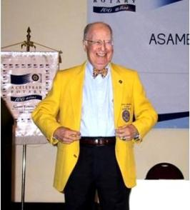
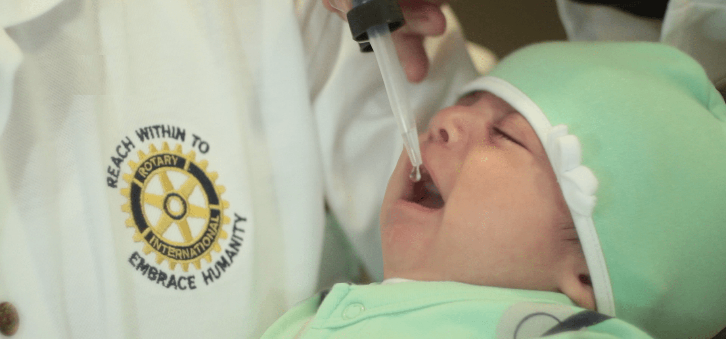
TRASCENDER EN EL PROJIMO
Carlos E. Sandoval D. Fiduciario 2023 - 2027
Notes:
Cumplir nuestro compromiso con el mundo.
Alguna anécdota de Dr Carlos Canseco,
El mencionaba que queria
La promesa realizada a todos de la erradicación esta enfermedad, TRASCENDER EN EL PROJIMO

Slide 8
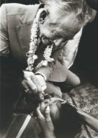
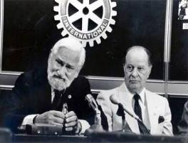
Proyecto 3-H
(Health, Hungry, Humanity)
de Inmunización
de Poliomielitis en Filipinas
PROGRAMA POLIO PLUS
Erradicación de la Polio
Carlos E. Sandoval D. Fiduciario 2023 - 2027

Slide 9
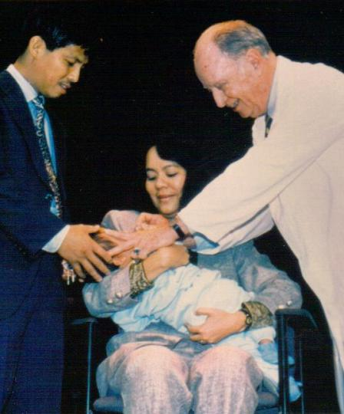
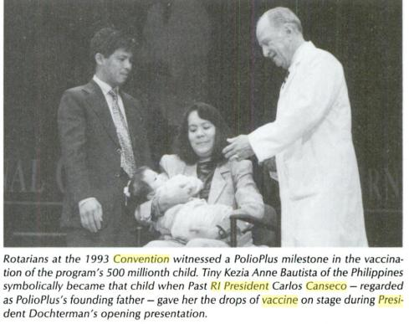
Revista: The Rotarian
Julio 1993

Slide 10
Estrategia de la erradicación de la POLIO (2022-2026)
Interrumpir permanentemente toda transmisión de virus en países endémicos ( Pakistán y Afganistán)
Parar la transmisión Polio virus derivados de vacuna circulantes (cVDPV) y prevenir brotes en países no-endémicos
2021
2022
2023
2024
2025
2026
2027
2028
2029
2030+
Uso de la Vacuna
Oral Novel (nOPV2)
WPV1 interrumpir
y Ultimo caso
cVDPV2 reportado
Certificación de la erradicación de WPV1 y validar ausencia de VDPV2
Parar cVDPV1
y cVDPV3
Validar ausencia de cVDPV1 y V3.
Parar los OPV
cambiar a IPV
Carlos E. Sandoval D. Fiduciario 2023 - 2027

Slide 11
POLIO ERADICATION STRATEGY 2022-2026
Retos del 2023
Reto 1: Detener la transmisión del poliovirus salvaje tipo 1
Reto 2: Detener la transmisión del poliovirus tipo 2 circulante derivado de la vacuna
Notes:
La iniciativa Erradicacion de la Polio tiene una estrategia para los años 2022 al 2026
Con 2 retos
Reto 1: Detener la transmisión del poliovirus salvaje tipo 1
Reto 2: Detener la transmisión del poliovirus tipo 2 circulante derivado de la vacuna

Slide 12
Estadísticas POLIO ERRADICACION
Notes:
Veamos algunos números y estadísticas con respecto a la Estrategia de contra la Polio
Mención de Pasado Presidente de México Ernesto Zedillo economista …
Lo que NO mido, no lo entiendo
Chiste
Si se puede y se presta el lugar puede mencionar: “Hay mentiras, mentirotas y estadísticas”

Slide 13
En los últimos 2 años, los rotarios han comprado:
391 Millones
Dosis de la vacuna oral para niños menores a 5 años
14 centavos de dólar (U$) por dosis, un total de contribuciones de $ 55 Mill USD

Slide 14
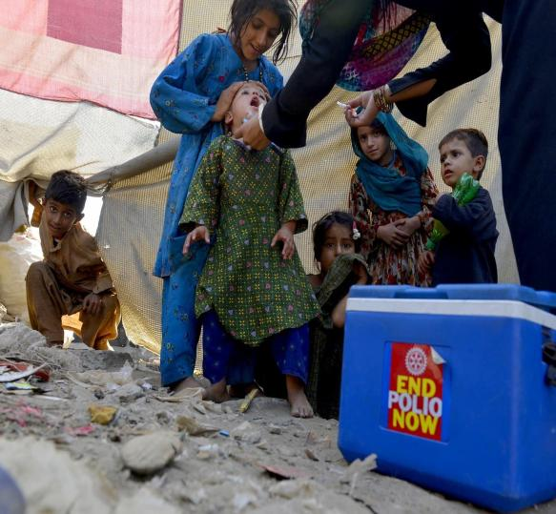
En los últimos 2 años los rotarios han invertido:
$ 124 Mill USD
En los dos países restantes donde la Poliomielitis es endémica: Pakistán y Afganistán.
Tanto el gobierno de Pakistán como el gobierno de facto de Afganistán cooperan con la Iniciativa de erradicación mundial de la poliomielitis.
Pakistán ha reducido los casos a
3 Distritos.
Carlos E. Sandoval D. Fiduciario 2023 - 2027
Notes:
En los últimos 2 años los rotarios han invertido:
$ 124 Mill USD
En los dos países restantes donde la Poliomielitis es endémica: Pakistán y Afganistán.
Tanto el gobierno de Pakistán como el gobierno de facto de Afganistán cooperan con la Iniciativa de erradicación mundial de la poliomielitis.
Pakistán ha reducido los casos a 3 Distritos.

Slide 15
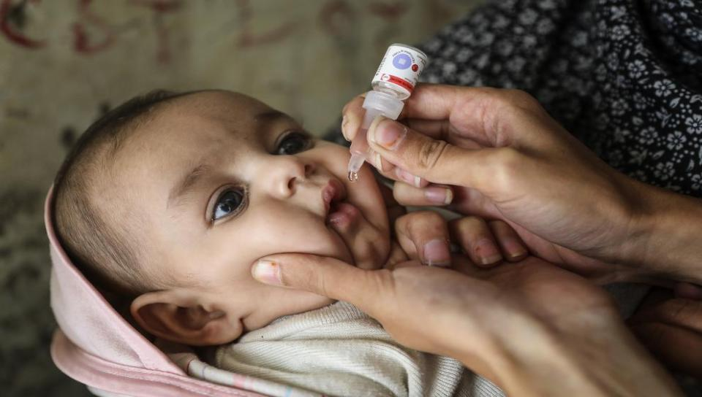
En los últimos 2 años, los rotarios hemos dado respuesta a brotes de poliomielitis derivada de la vacuna
$ 74 MIL USD
Carlos E. Sandoval D. Fiduciario 2023 - 2027
This Photo by Unknown Author is licensed under CC BY-ND
Notes:
En los últimos 2 años, los rotarios hemos dado respuesta a brotes de poliomielitis derivada de la vacuna $ 74 MIL USD

Slide 16
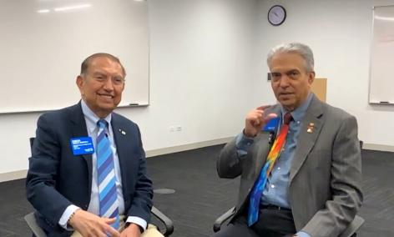

Slide 17
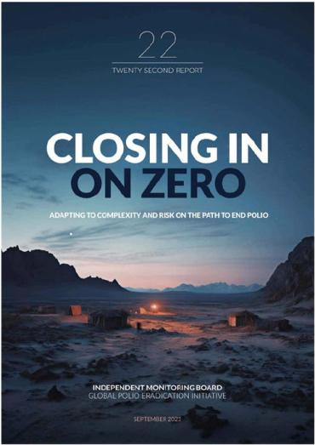
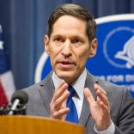
Dr. Tom Frieden
Member of the Independent Monitoring Board
Interview in
Science in September 2023
La erradicación de la polio ha sido mucho más difícil que nadie lo había anticipado. Y, sin embargo, no debemos perder de vista el hecho de que; HOY hay millones y millones de niños que ahora son adultos, que caminan sin cojear gracias a la iniciativa.
El panorama general es que estamos más cerca que nunca de erradicación. Pero eso no significa que estemos cerca.
VACUNACION ESPECIFICA EN PAISES ENDEMICOS Y REALIZAR PROYECTOS DE AGUA POTABLE
MEJORAR EL SISTEMA DE VACUNACION EN AFRICA
Notes:
TOM FRIEDEN Miembro del Consejo Monitor Independiente dijo lo siguiente a la Revista SCIENCE
La erradicación de la polio ha sido mucho más difícil que nadie lo había anticipado. Y, sin embargo, no debemos perder de vista el hecho de que; HOY hay millones y millones de niños que ahora son adultos, que caminan sin cojear gracias a la iniciativa.
El panorama general es que estamos más cerca que nunca de erradicación. Pero eso no significa que estemos cerca.
VACUNACION ESPECIFICA EN PAISES ENDEMICOS Y REALIZAR PROYECTOS DE AGUA POTABLE
MEJORAR EL SISTEMA DE VACUNACION EN AFRICA

Slide 18
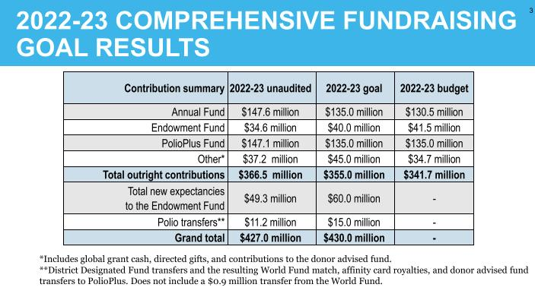

Slide 19
CIFRAS DE APORTES
POLIOPLUS ZONA 23 B
SOCIOS | Distrito | 2020 -2021 | 2021 - 2022 | 2022 - 2023 | 2023 1Jul- OCT
1,392 | 4320 | $37,582 | $22,695 | $35,235 | $4,537
1,121 | 4340 | $12,191 | $11,387 | $8,388 | $6,813
1,637 | 4355 | $23,269 | $24,831 | $19,694 | $1,571
1,292 | 4400 | $16,215 | $8,580 | $13,318 | $5,577
1,799 | 4455 | $25,752 | $16,511 | $27,153 | $9,670
1,514 | 4465 | $14,759 | $9,334 | $10,398 | $2,393
1,251 | 4690 | $5,650 | $6,658 | $5,668 | $700
1,541 | 4845 | $10,266 | $21,063 | $28,729 | $8,651
1,592 | 4851 | $6,343 | $6,821 | $27,453 | $6,892
1,520 | 4895 | $19,662 | $14,375 | $26,485 | $3,165
1,650 | 4905 | $9,805 | $20,342 | $21,865 | $5,287
1,480 | 4921 | $11,979 | $11,158 | $22,452 | $3,922
1,344 | 4945 | $12,485 | $9,554 | $14,441 | $6,423
1,839 | 4975 | $11,159 | $11,589 | $17,193 | $7,705
20,972 |  | $217,116 | $194,898 | $278,471 | $73,305
1er Lugar
3er Lugar
2do Lugar
Promedio
aporte
x socio
11 USD

Slide 20
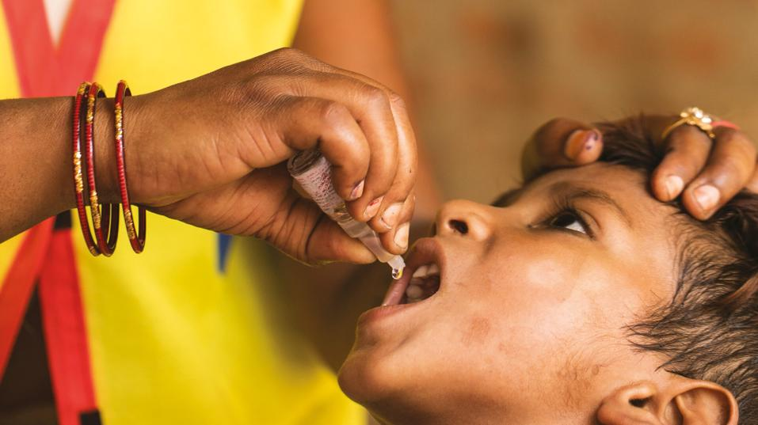
Poliomielitis en el mundo
HOY
This Photo by Unknown Author is licensed under CC BY-NC-ND

Slide 21
Casos oficialmente Reportados de WPV1 y cVDPV
al 03 Octubre 2023
Total de casos globales de
cVDPV en 2023: 280
NUMERO DE CASOS WPV1 HOY: 10
(en comparación con 392 durante el mismo período en 2022)
Total de casos globales de cVDPV en 2022: 876
En comparación con 28 durante
el mismo período en 2022
Total de casos globales de WPV1 en 2022: 30
Global Polio Eradication META:
Ningun caso después del 31 Diciembre 2023

Slide 22
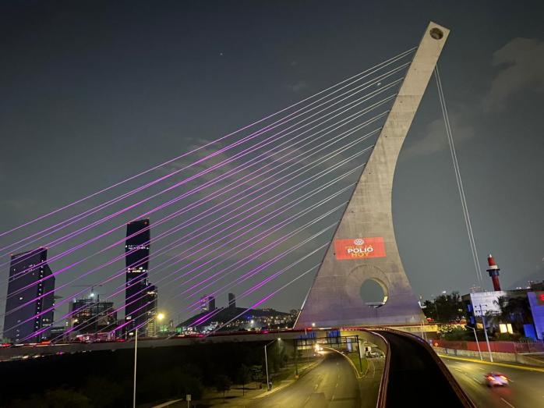

Slide 23
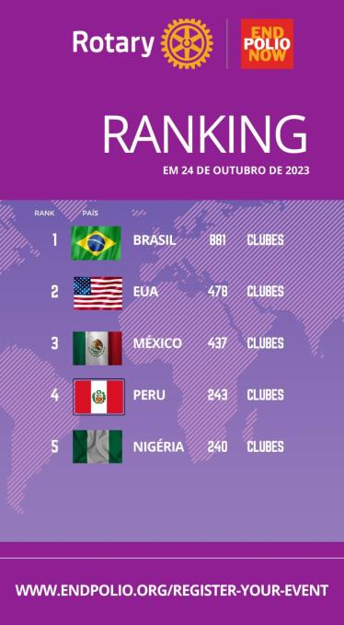

Slide 24
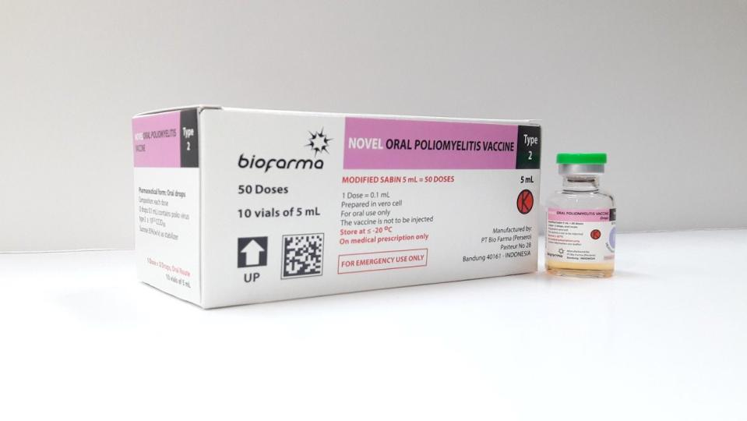
NOVEL ORAL POLIO VACCINE TYPE 2 (nOPV2)
Una vacuna genéticamente más estable y con menos probabilidades de revertir a una forma que pueda causar parálisis.
Carlos E. Sandoval D. Fiduciario 2023 - 2027
Notes:
NOVEL ORAL POLIO VACCINE TYPE 2 (nOPV2)
Una vacuna genéticamente más estable y con menos probabilidades de revertir a una forma que pueda causar parálisis.

Slide 25
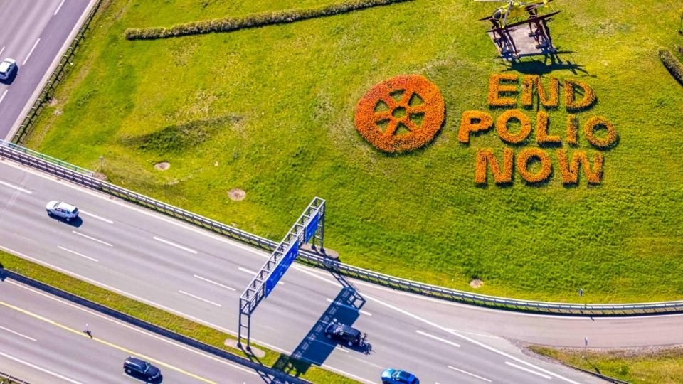
Colaboración y redes de contacto : Amplificando nuestro impacto
Carlos E. Sandoval D. Fiduciario 2023 - 2027
Notes:
La financiación mundial total de Rotary para la erradicación de la poliomielitis en los últimos dos años es de 300 millones de dólares estadounidenses, incluidos 100 millones de dólares de los rotarios y una contrapartida de 2:1 de la Fundación Bill y Melinda Gates asignada por la Fundación Rotaria.
La colaboración con gobiernos, ONG’s, empresas y comunidades locales todos ellos en conjunto mejoran el alcance y la eficacia de los proyectos. Las asociaciones y alianzas amplían los recursos, el conocimiento y la experiencia, lo que conduce a soluciones sostenibles.
GAVI, Alianza para vacunas, utilizando mecanismos de financiamiento innovadores para garantizar sostenibilidad y un suministro adecuado de vacunas de calidad.
Fundacion Gates es la mayor fuente de financiamiento privado y equipara todas las contribuciones realizadas por Rotary (Aporta dos dólares por cada dólar donado por Rotary, hasta un máximo de US$ 50 millones anuales)
Centros para el Control y la Prevención de Enfermedades de EE.UU. despliegan científicos, epidemiólogos y expertos en salud pública para investigar los brotes de polio, identificar la cepa
UNICEF se encarga de comprar y distribuir las vacunas contra la polio

Slide 27
1
CONCIENTIZAR
2
APORTAR
3
COMPARTIR
Notes:
1 Concientizar. Aprender acerca de la enfermedad, el trabajo que se ha estado haciendo de Rotary y sus aliados
2.- Contribuir al Fondo Polioplus, y motivar a Rotarios y no rotarios ayudarnos cumplir la meta de 50 Millones de USD para obtener los 100 de Fundacion GATES
3.- Compartir con todo el mundo, Hoy no tenemos la Polio en nuestro país Gracias a Rotary.. Estamos muy cerca de lograr ese compromiso con los humanidad.

Slide 28
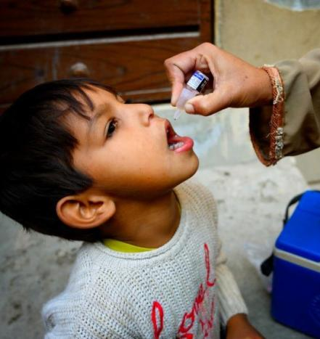
2026
Carlos E. Sandoval D. Fiduciario 2023 - 2027

Slide 29
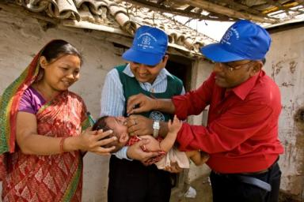
Cada Rotario en el Mundo es
un Motivo de Esperanza en el mundo
Notes:
Cada Rotario en el Mundo es
un Motivo de Esperanza en el mundo

Slide 30
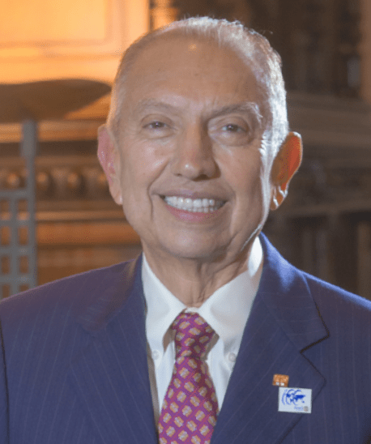
GRACIAS
Obrigado
THANK YOU
CARLOS E. SANDOVAL
TRUSTEE 2023- 2027

